Slide 1

CREAR UNA BASE DE DATOS EN MYSQL

Slide 2

CREAR UNA BASE DE DATOS EN MYSQL
Se crea una base de datos: SISTEMA01
Se activa la base de datos: SISTEMA01

Slide 3
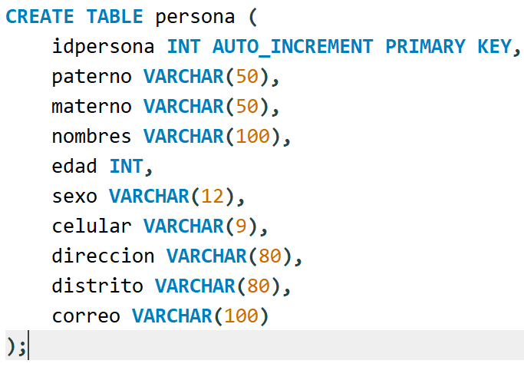
CREAR UNA BASE DE DATOS EN MYSQL
Se crea una tabla persona

Slide 4
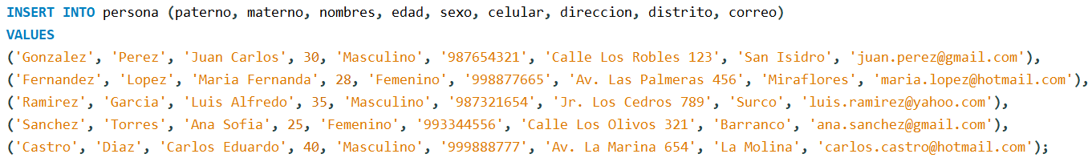
CREAR UNA BASE DE DATOS EN MYSQL
Se inserta los registros hacia la tabla persona
INSERT INTO persona (paterno, materno, nombres, edad, sexo, celular, direccion, distrito, correo)
VALUES
('Gonzalez', 'Perez', 'Juan Carlos', 30, 'Masculino', '987654321', 'Calle Los Robles 123', 'San Isidro', 'juan.perez@gmail.com’),
('Fernandez', 'Lopez', 'Maria Fernanda', 28, 'Femenino', '998877665', 'Av. Las Palmeras 456', 'Miraflores', 'maria.lopez@hotmail.com’),
('Ramirez', 'Garcia', 'Luis Alfredo', 35, 'Masculino', '987321654', 'Jr. Los Cedros 789', 'Surco', 'luis.ramirez@yahoo.com’),
('Sanchez', 'Torres', 'Ana Sofia', 25, 'Femenino', '993344556', 'Calle Los Olivos 321', 'Barranco', 'ana.sanchez@gmail.com’),
('Castro', 'Diaz', 'Carlos Eduardo', 40, 'Masculino', '999888777', 'Av. La Marina 654', 'La Molina', 'carlos.castro@hotmail.com');

Slide 5
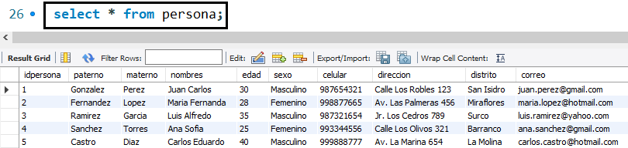
CREAR UNA BASE DE DATOS EN MYSQL

